Slide 1
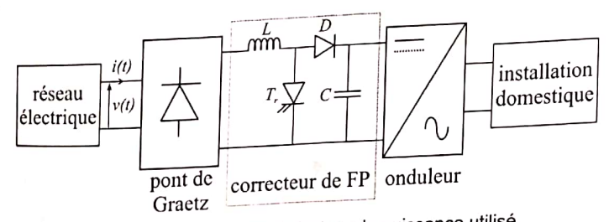






$$L$$
$$D$$
$$i(t)$$
Réseau électrique
Installation domestique
$$v(t)$$
$$T_{e}$$
$$C$$
Pont de Graetz
Correcteur de FP
Onduleur

Slide 2





$$x_{1}$$
Réseau de neurones
$$x_{2}$$
$$Δ$$
$$x_{3}$$
$$x_{4}$$

Slide 3
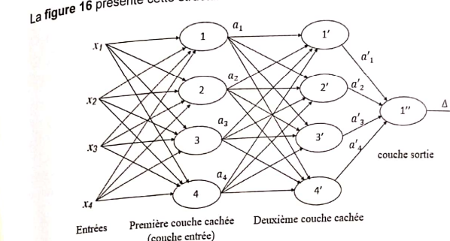













$$a_{1}$$
$${a′}_{1}$$
$$x_{1}$$
1
1’
$$a_{2}$$
$${a′}_{2}$$
$$x_{2}$$
2
2’
1’’
$$Δ$$
$$a_{3}$$
$${a′}_{3}$$
$$x_{3}$$
3
3’
Couche de sortie
$$a_{4}$$
$${a′}_{4}$$
$$x_{4}$$
4
4’
Entrées
Première couche cachée
(Couche d’entrée)
Deuxième couche cachée

Slide 4

















$$x_{1}$$
$$w_{i1}$$
$$w_{i1}x_{1}$$
$$b_{i}$$
$$x_{2}$$
$$w_{i2}$$
$$w_{i2}x_{2}$$
$$y_{i}=\sum_{j}{w_{ij}x_{j}+b_{i}}$$
$$a_{i}=f\left(\sum_{j}{w_{ij}x_{j}+b_{i}}\right)$$
$$Σ$$
$$f$$
$$x_{3}$$
$$w_{i3}$$
$$w_{i3}x_{3}$$
$$x_{4}$$
$$w_{i4}$$
$$w_{i4}x_{4}$$

